Slide 1
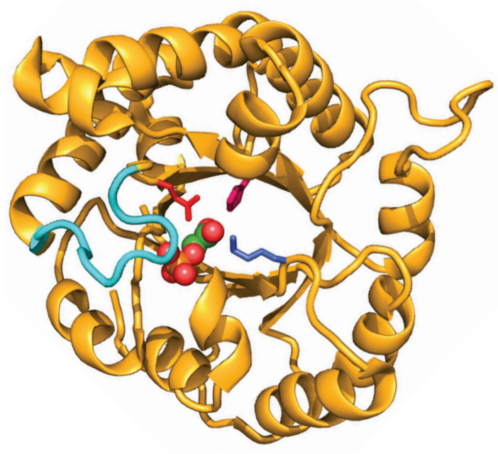
Enzimas
CCM0111: Bioquímica, Estrutura de Biomoléculas e Metabolismo
Dr. Danilo B. Medinas
Material de estudo para prova
Voet: Capítulos 13, 14 e 15
Lehninger: Capítulo 6
https://app.jove.com/science-education/v/12162/introduction-to-enzymes
https://app.jove.com/science-education/v/13906/enzymes-and-activation-energy
https://app.jove.com/science-education/v/11384/enzymes-lock-and-key-induced-fit-models-enzyme-inhibitors
https://app.jove.com/science-education/v/12164/concepts/introduction-to-enzyme-kinetics
https://app.jove.com/science-education/v/13131/concepts/turnover-number-and-catalytic-efficiency
https://app.jove.com/science-education/v/12165/catalytically-perfect-enzymes
https://app.jove.com/science-education/v/12166/concepts/introduction-to-mechanisms-of-enzyme-catalysis
https://app.jove.com/science-education/v/12167/concepts/ligand-binding-and-linkage
https://app.jove.com/science-education/v/12168/concepts/cooperative-allosteric-transitions
https://app.jove.com/science-education/v/12169/concepts/ribozymes
Triose-fosfato-isomerase em complexo com um análogo do estado de transição

Slide 2
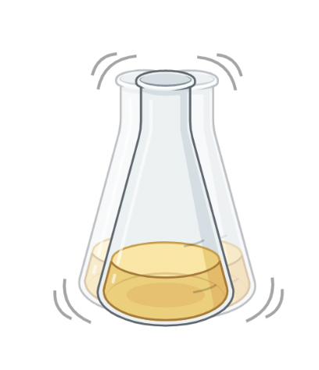
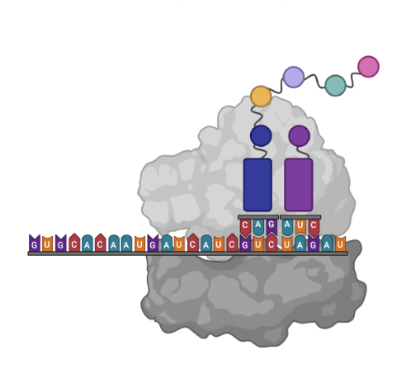
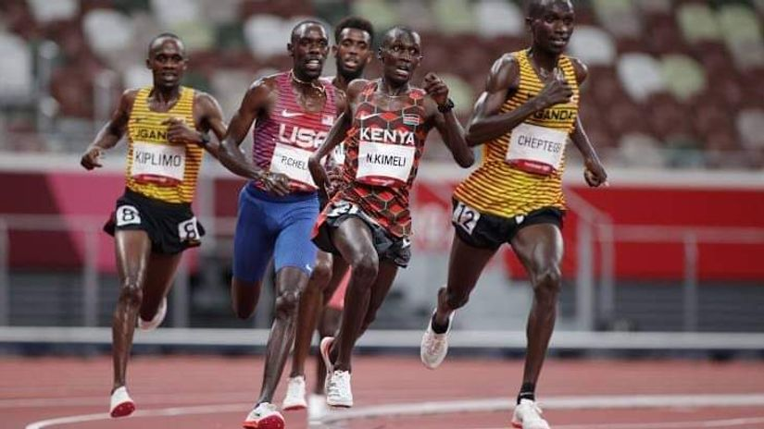
As reações químicas ocorrem de maneira rápida e controlada nos seres vivos.
As enzimas surgiram na natureza para cumprir o papel de catalisadores biológicos.
1.000
nt/s
ATP
20 aa/s

Slide 3
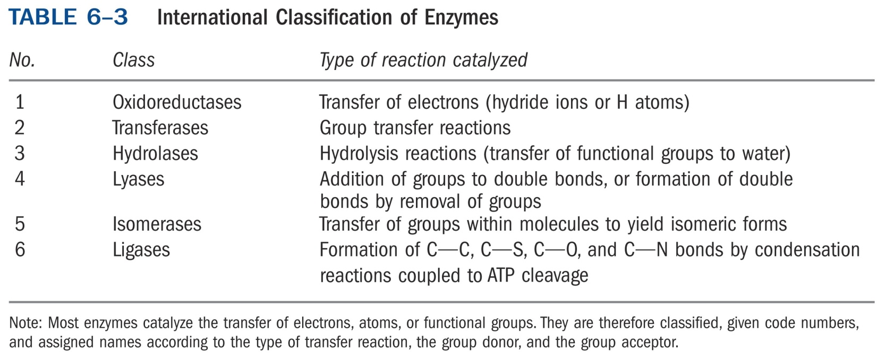
Classificação das enzimas
De acordo ao tipo de reação catalisada

Slide 4
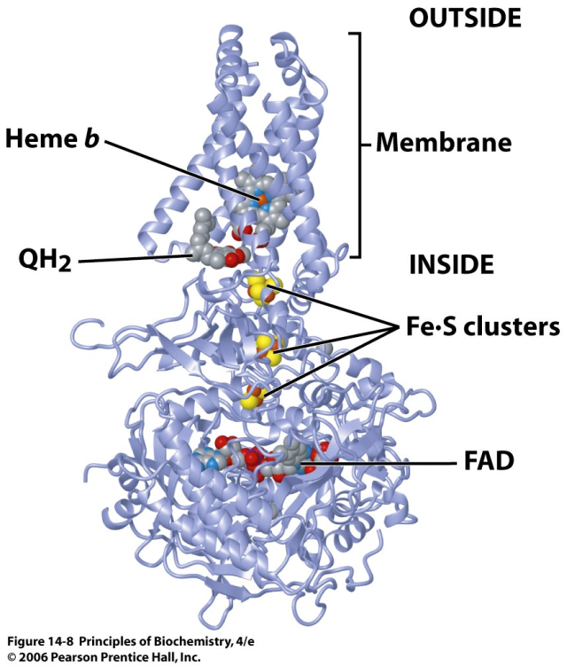
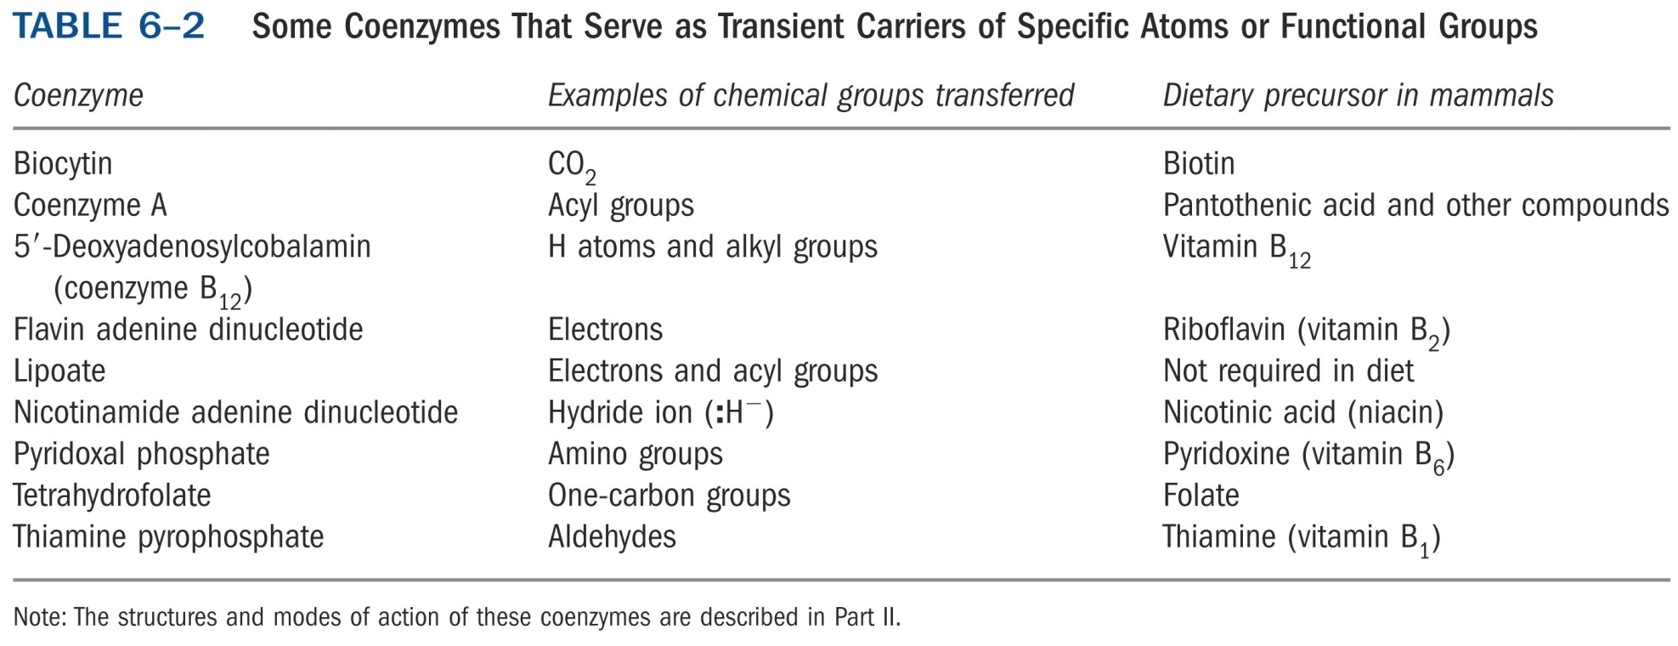
Natureza química das enzimas
Proteína ou RNA (Ribozimas)
Podem utilizar cofatores e coenzimas
Succinato desidrogenase

Slide 5
cofator/
coenzima
apo-enzima
+
holo-enzima

Slide 6
Determinantes físico-químicos das reações
Termodinâmica: as reações químicas devem ser energeticamente favoráveis, ou seja, possuírem uma variação de energia livre negativa. ΔG<0.
⚠️ Uma reação química termodinamicamente favorável não significa que ela acontece com uma velocidade compatível com a vida.

Slide 7
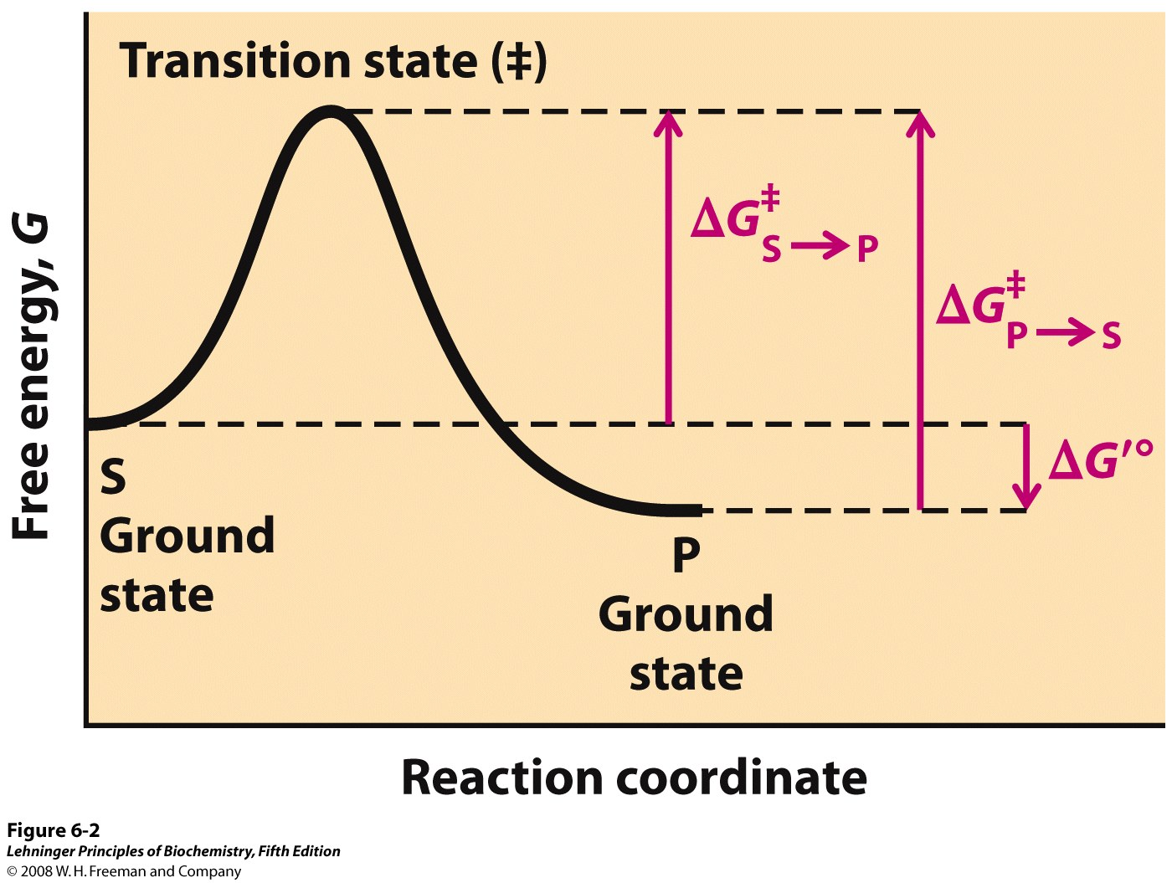
Determinantes físico-químicos das reações
O caminho químico entre reagentes e produtos passa por um estado de transição, ⧧. A energia necessária para produzir o estado de transição, ΔG⧧, gera uma barreira termodinâmica para a reação que determina sua velocidade.

Slide 8
As reações químicas entram em equilíbrio
aA + bB ⇋ cC + dD
[C]^{c}_{eq} [D]^{d}_{eq}
K_{eq} =
[A]ª_{eq} [B]^{b}_{eq}
O equilíbrio químico é determinado pela termodinâmica do estado inicial e final.

Slide 9
As enzimas são capazes de acelerar as reações
As enzimas diminuem a barreira termodinâmica, ou seja, a energia de ativação, do complexo de transição.
⚠️ As enzimas não alteram o equilíbrio das reações!!!

Slide 10
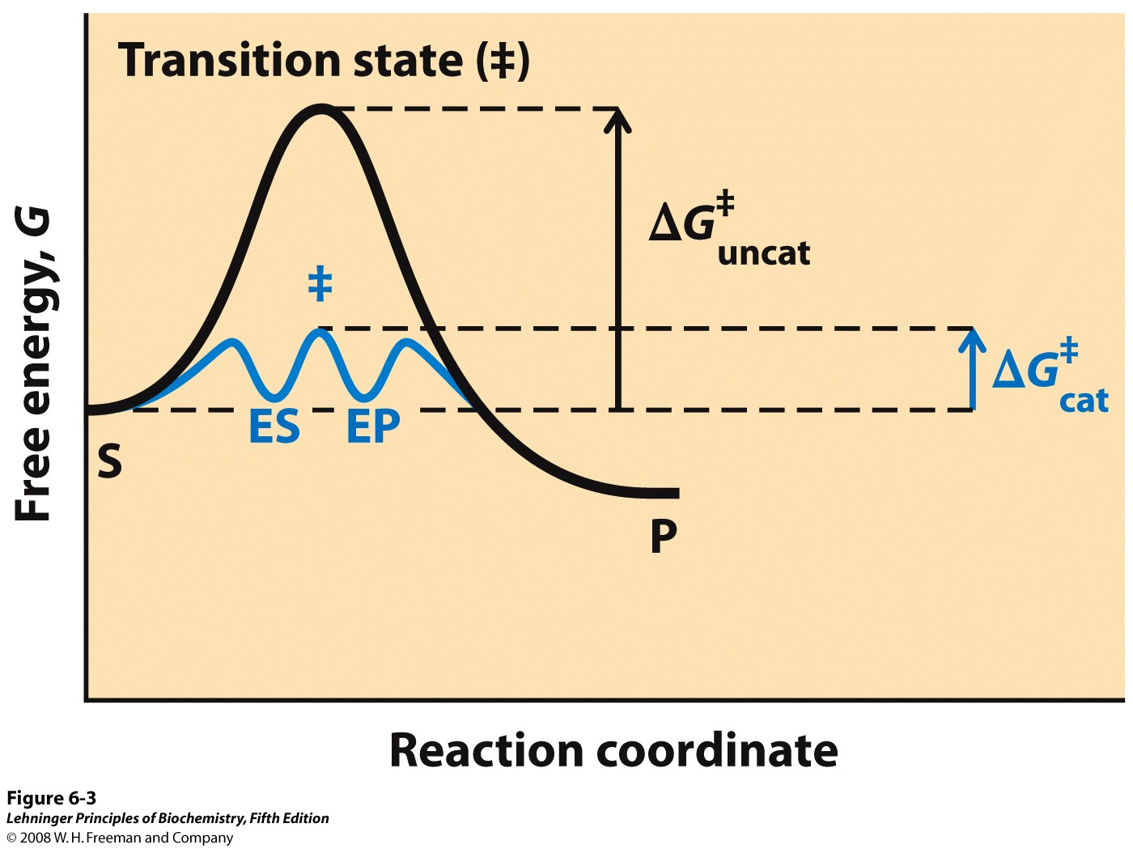
Relevo energético da reação catalisada

Slide 11
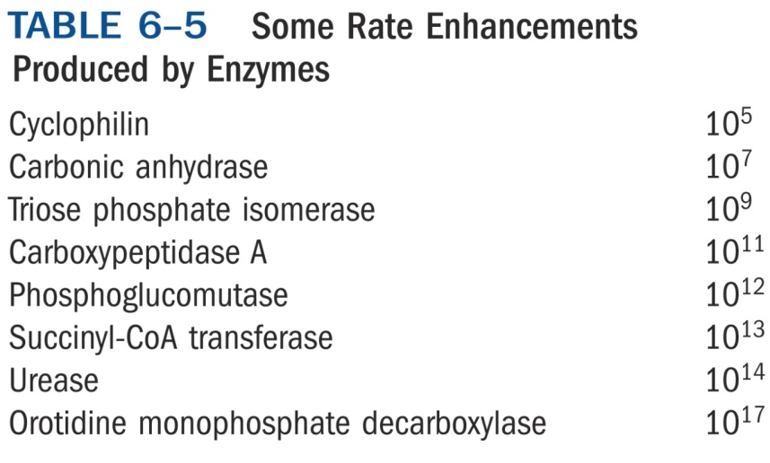
O impacto de enzimas em reações

Slide 12
Como funcionam as enzimas?
Como a especificidade pelo substrato é determinada?
Como a barreira energética do estado de transição é reduzida?

Slide 13
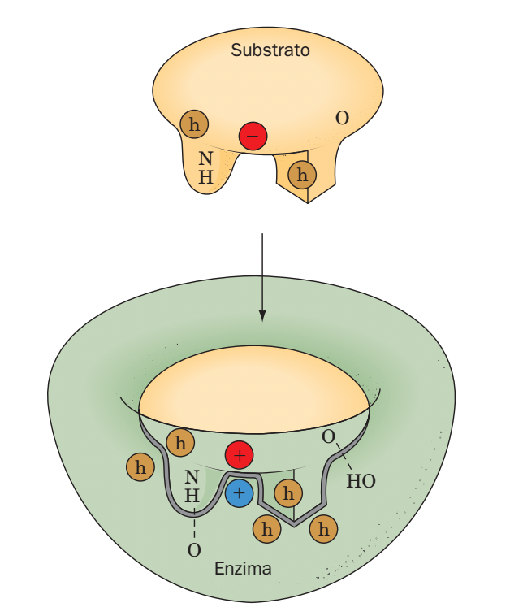
As enzimas possuem um sitio ativo
A reação ocorre em uma cavidade da enzima, o sitio ativo, capaz de facilitar o encontro de substratos com uma geometria favorável para a quebra e formação de ligações químicas para gerar produtos de maneira estéreo-específica, ademais de promover interações entre enzima e substrato envolvendo várias ligações fracas que contribuem para a especificidade, por ser parcialmente complementar ao substrato, e para a catálise, por enfraquecer ligações que serão rompidas, estabilizando o estado de transição.
⚠️
Chave-Fechadura

Slide 14
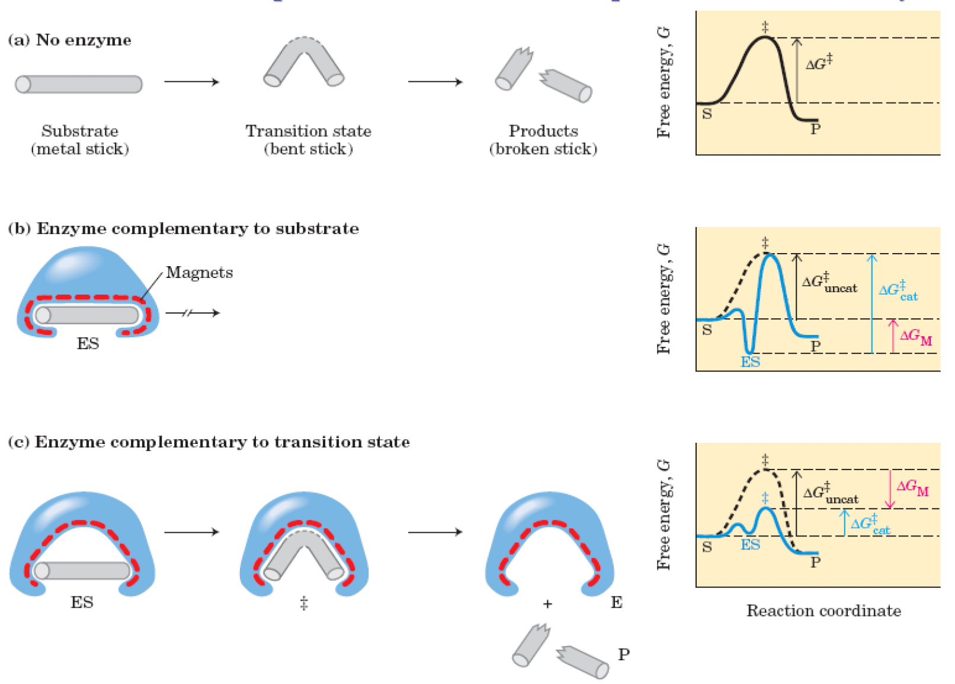
Encaixe induzido
As enzimas devem ser complementares não ao substrato, mas ao estado de transição da reação.

Slide 15
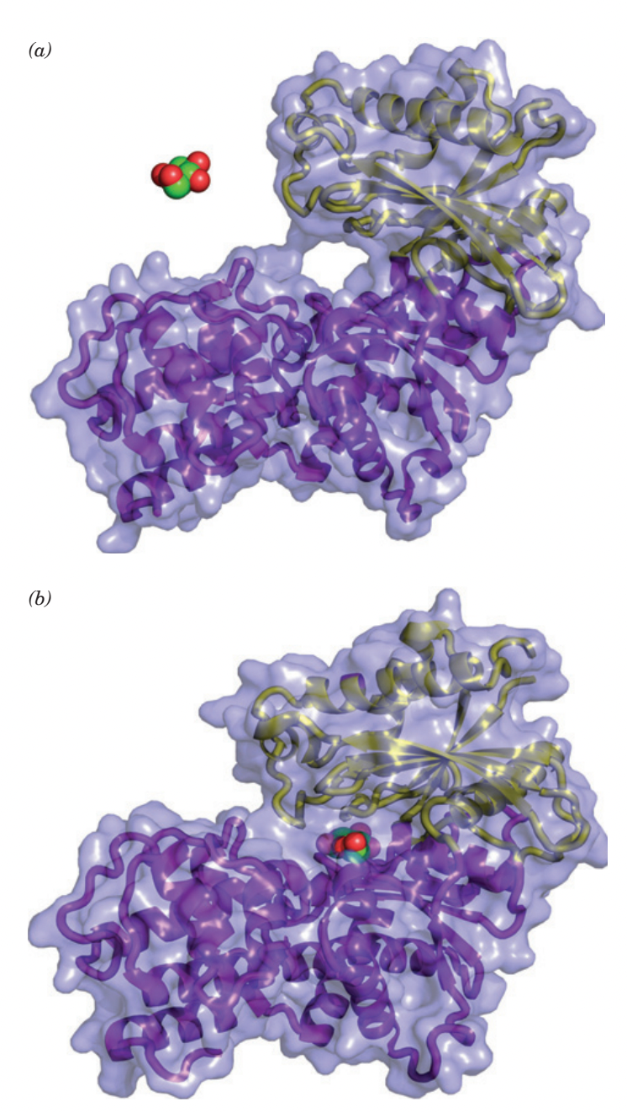
A ação das enzimas se baseia em:
Mudança conformacional da hexocinase
Complementariedade parcial com o substrato, acomodando o estado de transição por um encaixe induzido (‘induced fit’).
Um ajuste geométrico que alinha os grupos reativos e promove interações fracas para estabilizar o estado de transição.

Slide 16
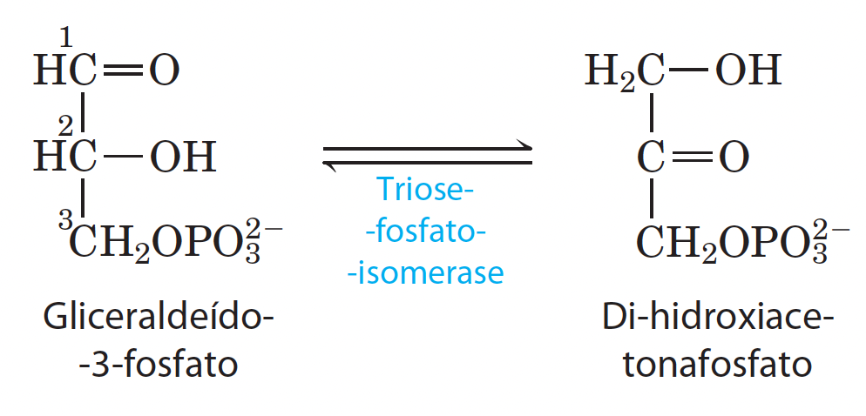
Estabilização pela energia de ligação.
Exemplo da triose fosfato isomerase
Catalisa a interconversão entre gliceraldeído 3-fosfato e di-hidroxiacetona fosfato.
Grupo fosfato contribui para estabilizar o estado de transição, apesar de não estar diretamente envolvido na transformação química catalisada.
A evidência é que a reação com gliceraldeído como substrato é muito mais lenta.
Triose-fosfato-isomerase em complexo com um análogo do estado de transição, 2-fosfoglicolato.

Slide 17
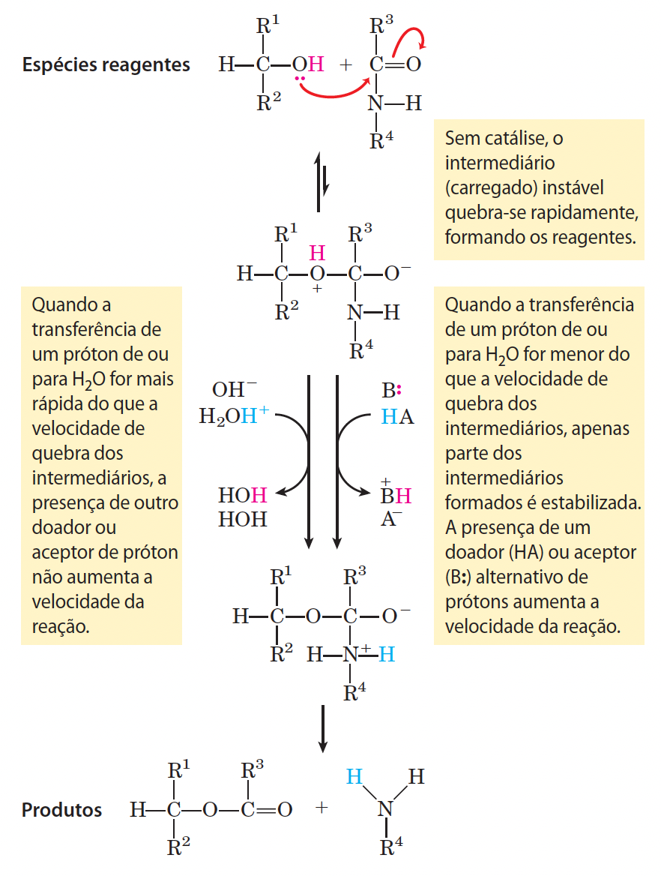
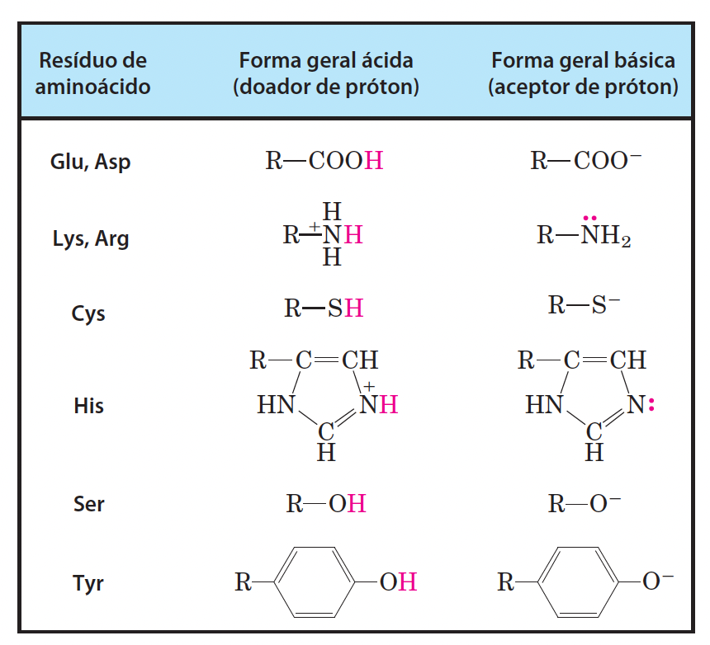
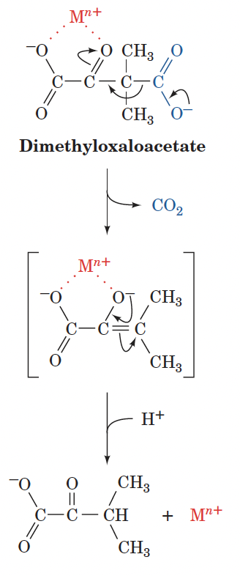
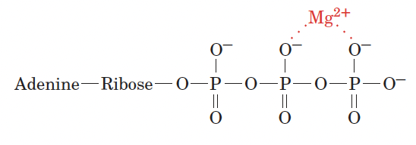
Tipos de catálise
Catálise ácido-base.
Catálise covalente.
Catálise por íons metálicos.
Blindagem e estabilização de carga.
Ionização da água.
Redox.

Slide 18
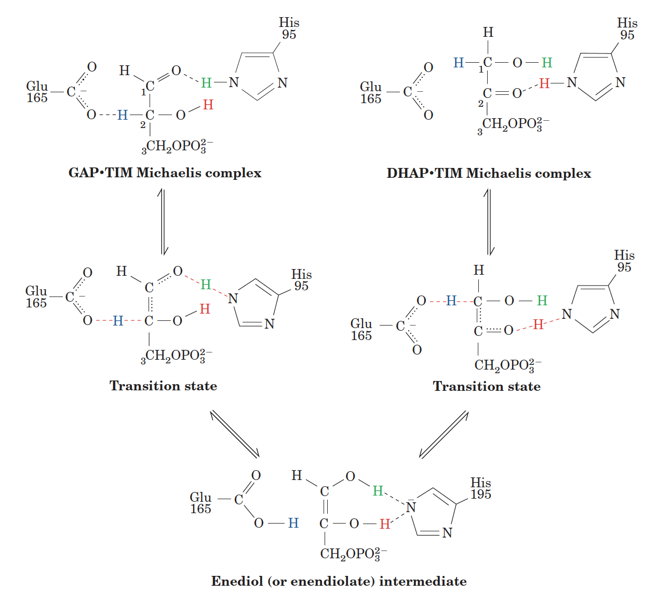
A triose fosfato isomerase faz catálise ácido-base
Catálise ácido-base.
Triose-fosfato-isomerase em complexo com um análogo do estado de transição, 2-fosfoglicolato.

Slide 19
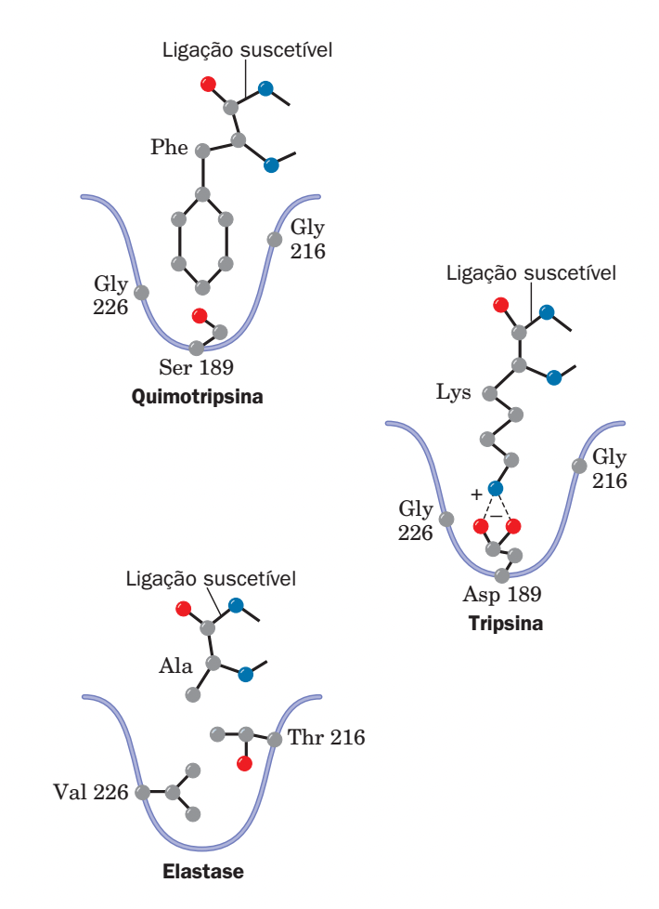
Especificidade e Eficiência. Tríade catalítica em serina proteases faz catálise covalente e ácido-base.

Slide 20
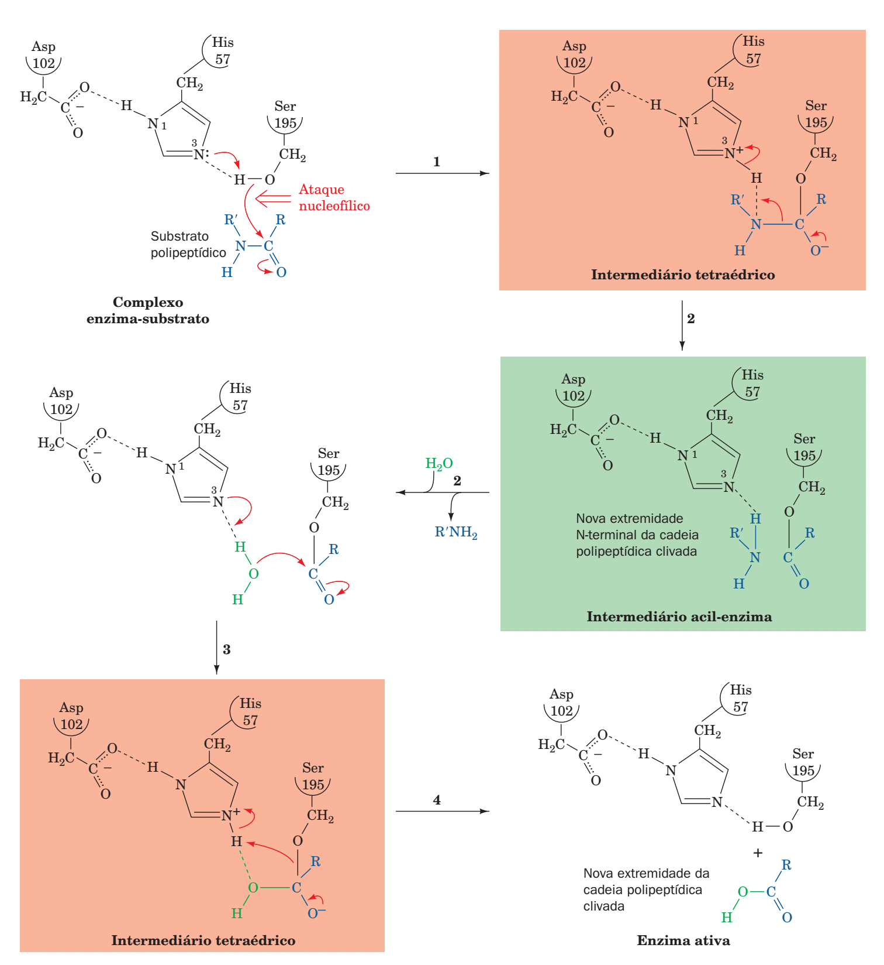
Especificidade e Eficiência. As enzimas são recicladas.

Slide 21
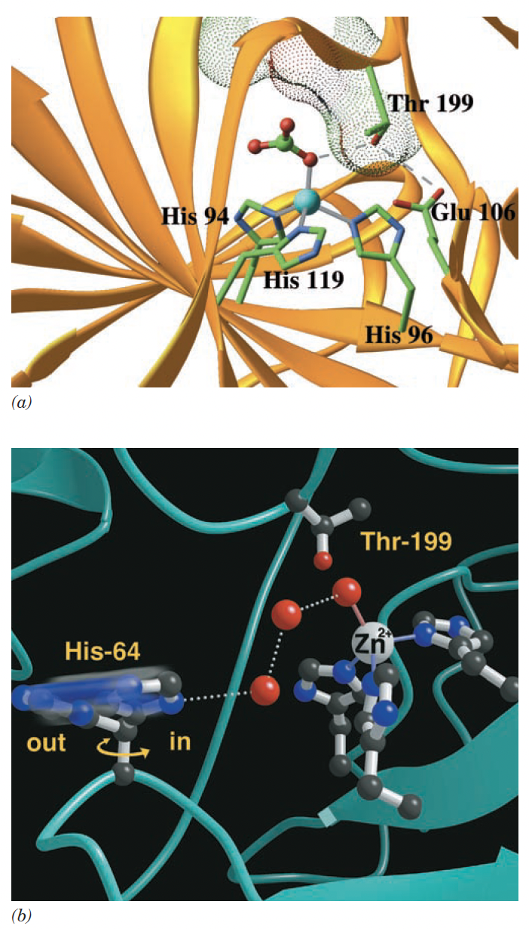
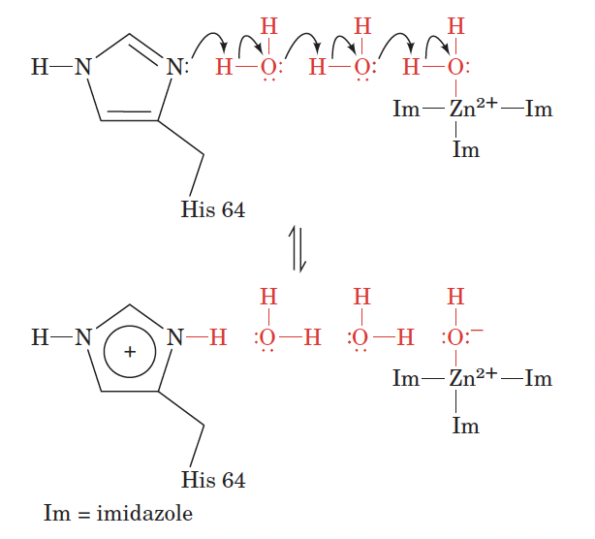
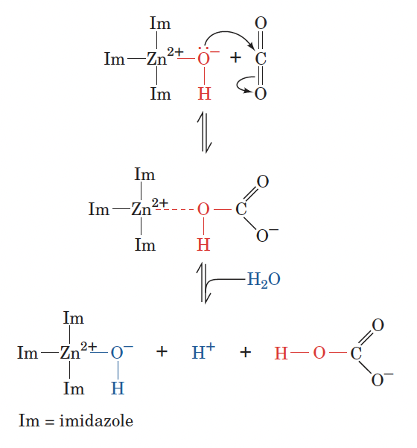
Anidrase carbônica. Catálise metálica com lançadeira de prótons.

Slide 22
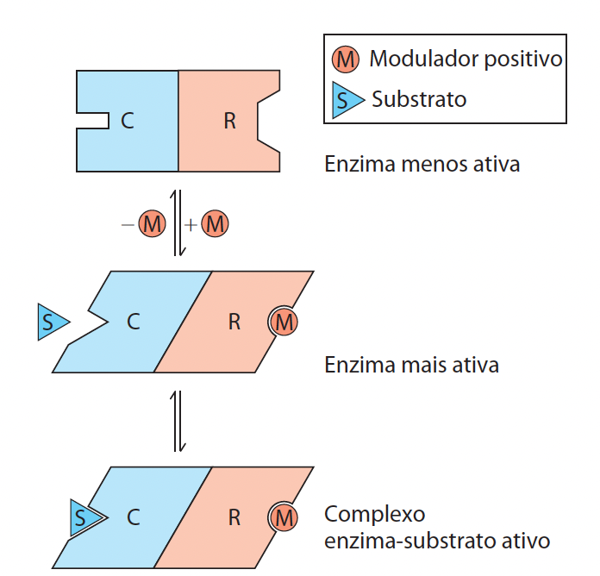
Enzimas regulatórias
As enzimas funcionam encadeadas em vias metabólicas altamente interconectadas. Algumas enzimas exercem papel regulador do fluxo metabólico por catalisarem reações que não estão em equilíbrio. Este papel regulador ocorre pela modulação da atividade catalítica da enzima em questão, seja pela ligação de moduladores alostéricos, seja pela modificação covalente reversível associada a cascatas de sinalização celular. As enzimas também podem ser ativadas por interações com outras proteínas e proteólise (neste caso, de maneira irreversível).

Slide 23
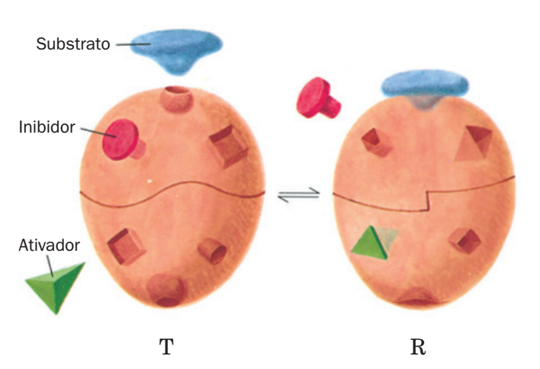
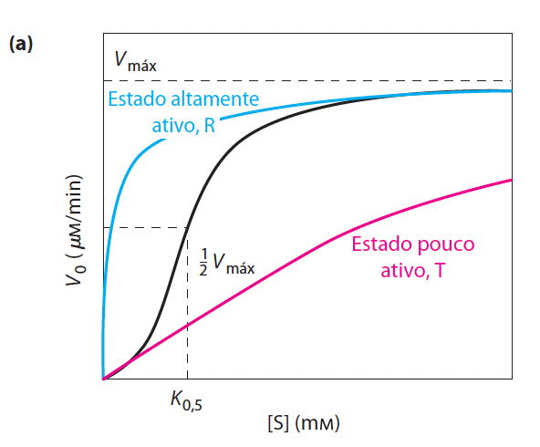
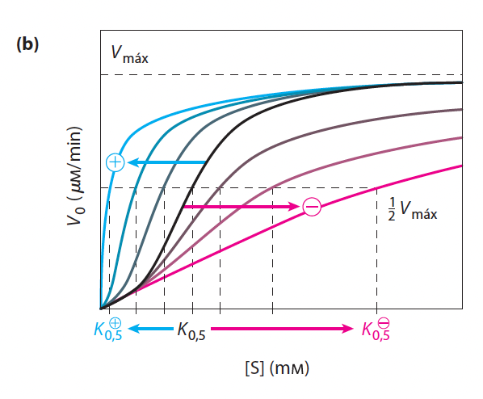
Regulação da atividade enzimática
Mecanismo alostérico: ligações reversíveis e não covalentes de moléculas moduladoras que geralmente são metabolitos relacionados direta ou indiretamente a via em que participa a enzima. Geram mudanças conformacionais, que podem interconverter a enzima entre um estado ativo e outro inativo.

Slide 24
Regulação da atividade enzimática
Modificação pós-traducional: através da conjugação de grupos químicos aos seus resíduos de aminoácidos, uma enzima pode ser ativada ou inativada.

Slide 25
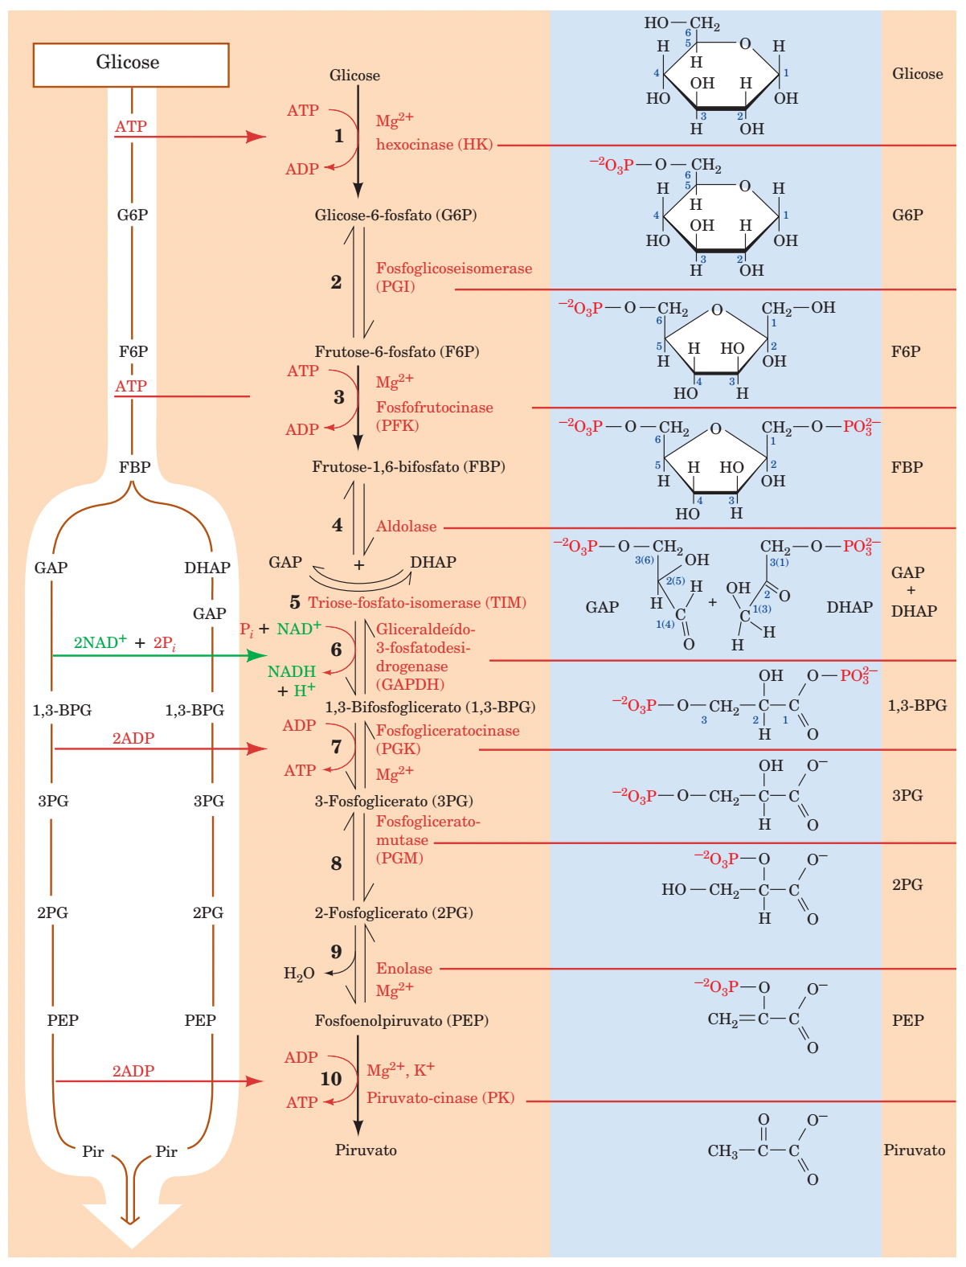
Controle do fluxo
na glicólise
Enzimas alostéricas

Slide 26
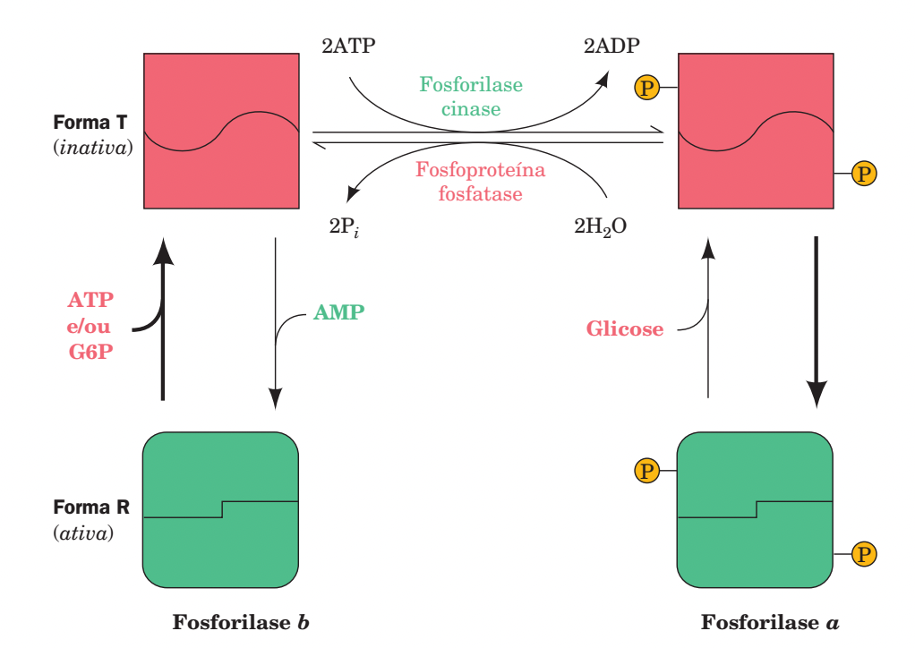
Metabolismo do glicogênio
A glicogênio fosforilase catalisa a etapa que regula a degradação de glicogênio e esta sujeita tanto a controle alostérico quanto a modificação covalente por fosforilação.

Slide 27
Exercícios
Explique como enzimas aceleram a velocidade de reações.
O milho é doce ao ser colhido. Se for estocado por alguns dias, perde o gosto doce pois os seus açúcares são convertidos em amido. Ferver o milho na hora da colheita retém o saber doce por mais tempo. Explique porque.
Explique porque o modelo de chave-fechadura não é adequado para explicar o mecanismo de funcionamento de enzimas. Descreva a que estado o sítio ativo da enzima é complementar.
A fosfofrutoquinase é uma enzima que utiliza ATP como substrato, sendo também inibida por ATP em altas concentrações. Explique esse fenômeno.
Descreva os principais tipos de catálise enzimática.

Slide 28
Como descrevemos matematicamente a catálise enzimática? O estudo da cinética fornece elementos para conhecer o mecanismo da reação.

Slide 29
⚠️ Atenção
A velocidade de reações catalisadas dependem de:
Natureza e concentração da enzima
Concentração dos substratos
Temperatura
pH
Cofatores, coenzimas e outros

Slide 30
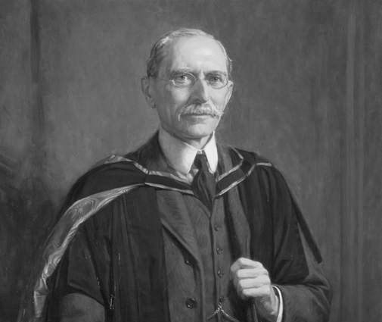
O início da cinética enzimática
A altas concentrações de substrato, a reação atingiu uma velocidade máxima (V_{máx}). Assim, a reação passa a ser independente da concentração do substrato, ou seja, possui ordem zero.
Hipótese: A enzima forma um complexo com o substrato, ES, que então decai a produtos e regenera a enzima.
Adrian Brown, 1902
Estudos da conversão da sacarose a glicose e frutose catalisada pela invertase.

Slide 31
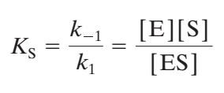
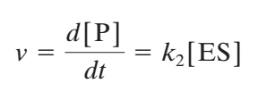
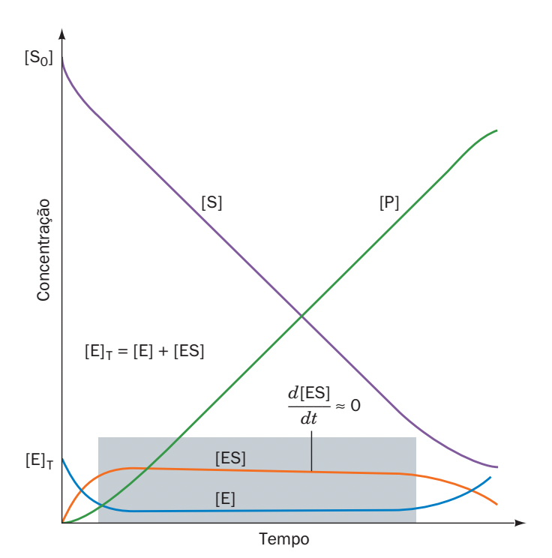
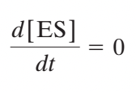
Expressão da velocidade de reação
Simplificações:
Equilíbrio:
:
Estado estacionário:

Slide 32
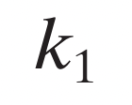
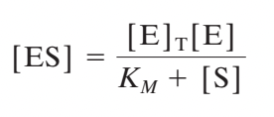
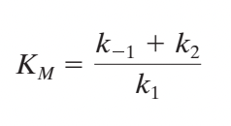
Expressão da velocidade de reação
Formas da enzima:
;
Constante de Michaelis

Slide 33
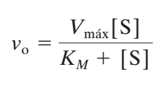
Expressão da velocidade de reação
Equação de Michaelis-Menten
Enzima saturada na velocidade máxima

Slide 34
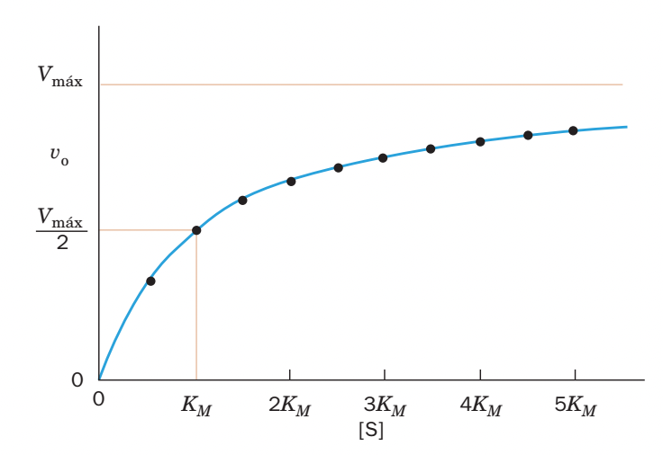
Variação da velocidade em função da [S]
Equação de Michaelis-Menten

Slide 35
O significado da constante de Michaelis
Na concentração de substrato em que [S] = [K_{M}], Vo = Vmáx/2. Portanto, K_{M} é a concentração de substrato na qual a velocidade da reação é metade da velocidade máxima.
Assim, se uma enzima tiver um valor de K_{M} pequeno, ela atinge o máximo de eficiência catalítica em baixas concentrações de substrato.
x
K_{M}, portanto, também é uma medida da afinidade da enzima pelo seu substrato.

Slide 36
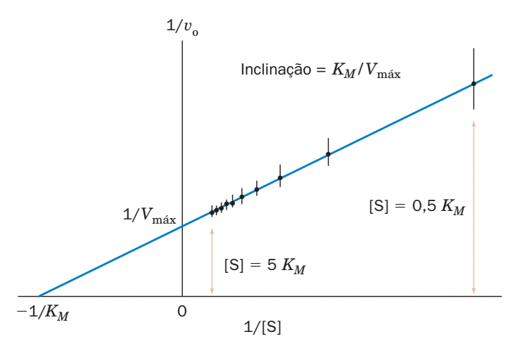
O método de Lineweaver-Burk
linearização
Limitação matemática para determinar V_{máx} e K_{M}

Slide 37
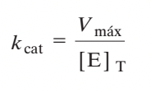
O parâmetro de eficiência enzimática
Constante catalítica:
Modelo de
Michaelis-Menten
Quando:
O número de vezes (ciclos de catálise) que cada sítio ativo da enzima catalisa uma reação por unidade de tempo.
A grandeza k_{cat}/K_{M} é uma constante de segunda ordem e medida da eficiência catalítica da enzima.

Slide 38
Inibição de enzimas
As enzimas podem ter sua atividade reduzida ou bloqueada pela ação de inibidores de distintos tipos. Esta estratégia pode ser útil para estudar os mecanismos enzimáticos e também no desenvolvimento de novos fármacos.
Modos de inibição:
Reversível
Competitivo, incompetitivo e misto.
Irreversível
Covalente e não covalente. Inativadores suicidas com base no mecanismo. Análogos do estado de transição.

Slide 39
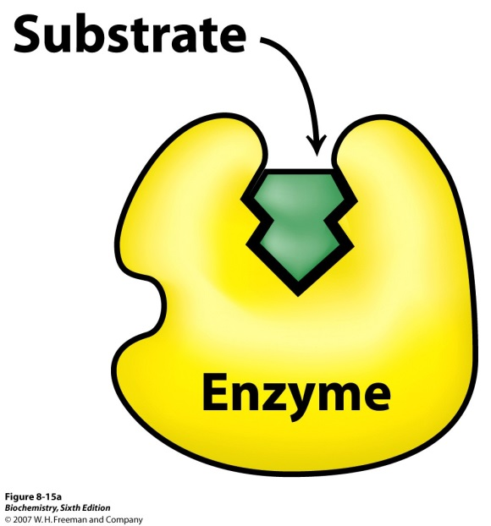
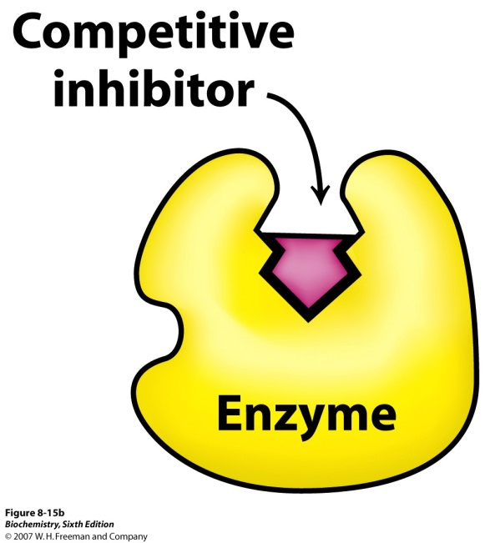
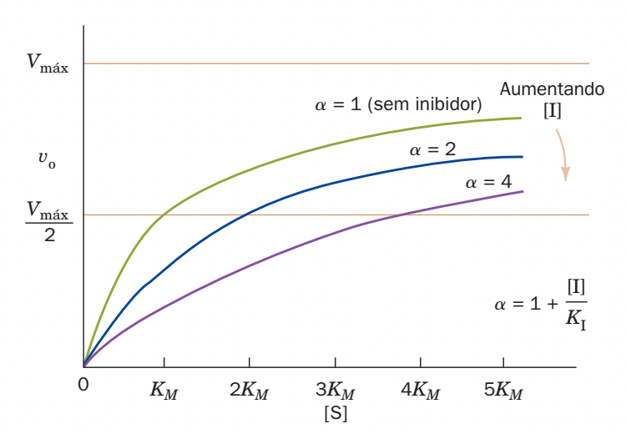
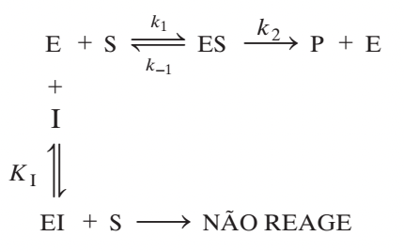
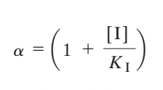
Inibição competitiva
Competição direta entre o substrato e o inibidor pelo sitio ativo da enzima.
Onde,
A presença do inibidor tem o efeito de fazer [S] parecer mais diluído do que realmente é, ou, alternativamente, faz K_{M} parecer maior do realmente é (K_{M} aparente). V_{máx} mantida, quando [S] >>> [I].

Slide 40
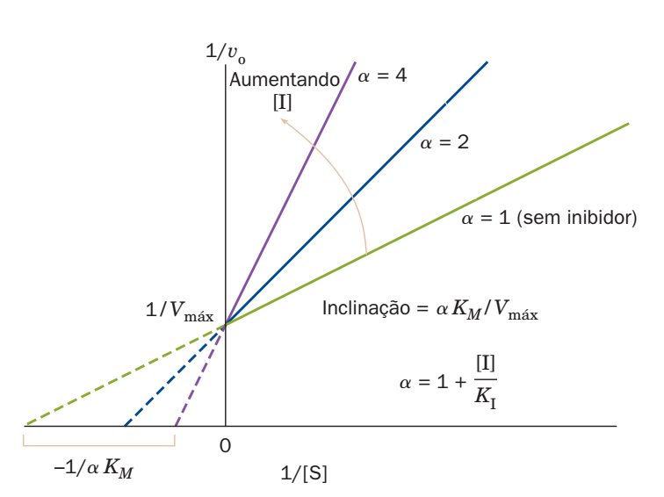
Inibição competitiva
Competição direta entre o substrato e o inibidor pelo sitio ativo da enzima.
Onde,
A presença do inibidor tem o efeito de fazer [S] parecer mais diluído do que realmente é, ou, alternativamente, faz K_{M} parecer maior do realmente é (K_{M} aparente). V_{máx} mantida, quando [S] >>> [I].

Slide 41
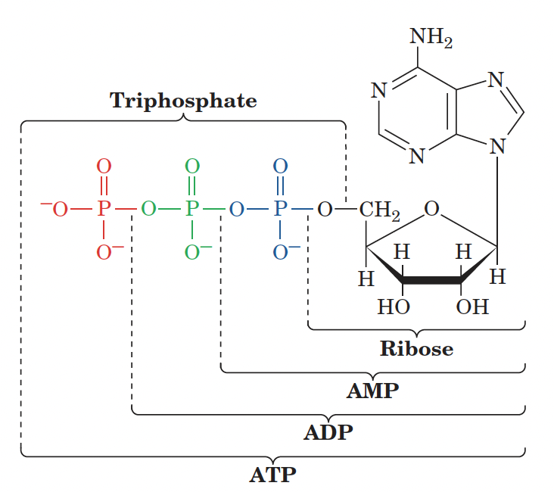
Exemplo: como estudar inibidores competitivos de uma ATPase
Verificar o efeito de ADP, AMP, Ribose, Trifosfato.

Slide 42
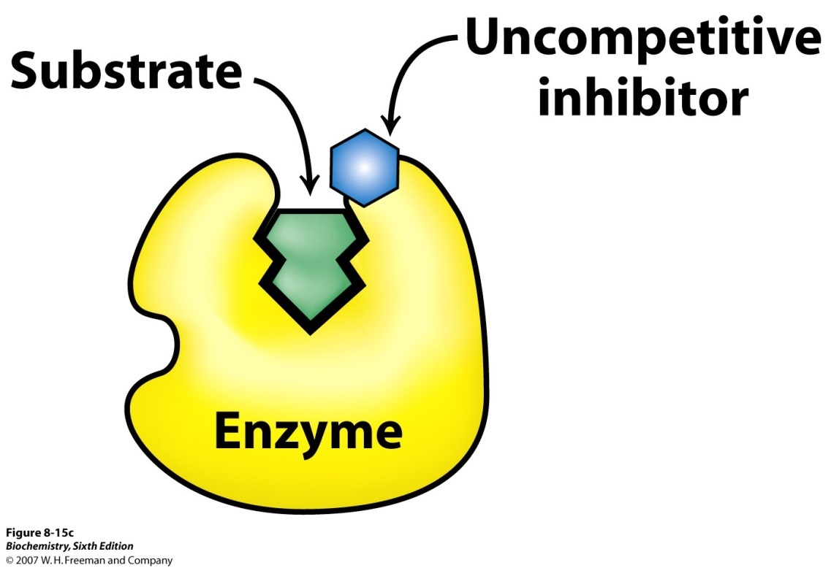
Inibição incompetitiva
O inibidor causa distorções na estrutura da enzima causando sua inativação.
Onde,
Ao contrário da inibição competitiva, o aumento da concentração do substrato não reverte os efeitos da inibição incompetitiva sobre a V_{máx}.

Slide 43
Inibição mista
O inibidor causa distorções na estrutura da enzima causando sua inativação.
Os inibidores mistos são efetivos tanto em baixas como em altas concentrações de substrato.

Slide 44
Resumo do efeito de inibidores sobre
parâmetros cinéticos

Slide 45
Uso de inibidores enzimáticos como medicamentos
Estatinas: inibidores da HMG-CoA redutase
Istvan e Deisenhofer, Science, 2001

Slide 46
Uso de inibidores enzimáticos como medicamentos
Aspirina:
inibidor da ciclooxigenase 1

Slide 47
Uso de inibidores enzimáticos como medicamentos
Penicilina
Penicilina: inibidor da síntese da parede bacteriana

Slide 48
Enzimas regulatórias
As enzimas funcionam encadeadas em vias metabólicas altamente interconectadas. Algumas enzimas exercem papel regulador do fluxo metabólico por catalisarem reações que não estão em equilíbrio. Este papel regulador ocorre pela modulação da atividade catalítica da enzima em questão, seja pela ligação de moléculas efetoras, seja pela modificação covalente reversível associada a cascatas de sinalização celular.

Slide 49
Regulação da atividade enzimática
Mecanismo alostérico: ligações reversíveis e não covalentes de moléculas moduladoras que geralmente são metabolitos relacionados direta ou indiretamente a via em que participa a enzima. Geram mudanças conformacionais, que podem interconverter a enzima entre um estado ativo e outro inativo.
Modificação pós-traducional: através da conjugação de grupos químicos aos seus resíduos de aminoácidos, uma enzima pode ser ativada ou inativada.

Slide 50
Controle do fluxo
na glicólise
Enzimas alostéricas

Slide 51
Metabolismo do glicogênio
A glicogênio fosforilase catalisa a etapa que regula a degradação de glicogênio e esta sujeita tanto a controle alostérico quanto a modificação covalente por fosforilação.

Slide 52
Exercícios
1) A tabela seguinte indica a velocidade de uma reação na qual o substrato é catalisado por uma enzima que segue o mecanismo de Michaelis-Menten: (1) na ausência de inibidor; (2) e (3) na presença de uma concentração 10 mM de dois inibidores diferentes. Considere que [E]_{T} seja a mesma para todas as reações.
(a) Determine os valores de K_{M} e V_{máx} da enzima. Determine, para cada um dos inibidores, o tipo de inibição e K_{I} e/ou K_{I}’. Que informações a mais seriam necessárias para poder calcular o número de renovação enzimática? (b) Para [S] = 5 mM, qual a proporção de moléculas de enzima que está ligada ao substrato na ausência de inibidor; na presença de 10 mM de inibidor do tipo (2); e na presença de 10 mM de inibidor do tipo (3)?

Slide 53
Exercícios
2) A anidrase carbônica dos eritrócitos (Mr 30.000) tem um dos números de renovação mais altos conhecidos. Ela catalisa a hidratação reversível do CO₂:
Este é um processo importante no transporte de CO₂ dos tecidos para os pulmões. Se 10,0 μg de anidrase carbônica pura catalisam a hidratação de 0,30 g de CO₂ em 1 min a 37ºC em V_{máx}, qual é o número de renovação (kcat) da anidrase carbônica (em unidades de min^{–1})?
3) A cachaça feita em fábricas clandestinas pode levar a cegueira. Isto ocorre, pois a cachaça clandestina possui metanol, que, por ação da álcool desidrogenase, é convertido a formaldeído, substância extremamente tóxica (especialmente para os olhos). A intoxicação por metanol é tratada por infusão intravenosa de etanol. Como se justifica esta terapia? Que tipo de inibição você atribui ao etanol? Explique.

Slide 54
Bibliografia
Donald Voet e Judith G. Voet, Biochemistry, 4th edition.
David L. Nelson e Michael M. Cox, Princípios de Bioquímica de Lehninger, 6ª edição.

